Slide 1
사회연결망
최종 발표
리그오브레전드 챔피언과 아이템 간의 네트워크 분석
21512071 박순혁

Slide 2
INDEX
01 연구 배경 및 목표
02 노드와 링크의 정의
03 자료 수집
04 네트워크 분석
05 결 론

Slide 3
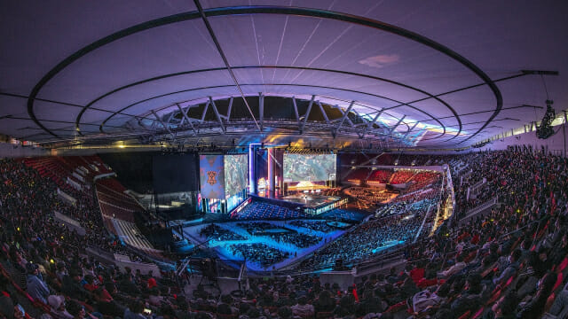
사회연결망
01. 연구 배경 및 목표
COVID19로 e스포츠 인기(중단된 오프라인 스포츠의 빈자리)
리그오브레전드 시장성에 주목(20년도 롤드컵 결승전 시청자수 4600만명)
골드만 삭스 曰 e스포츠 시장 규모 2022년 29억6300만달러로 연평균 35% 성장
리그오브레전드에 대한 데이터 분석 최근 활발(논문, Kaggle, OP.GG, fow 등)
소셜 네트워크 분석을 활용한 리그오브레전드 추천시스템 개발 승리를 위한 팀원 및 캐릭터 추천 알고리즘
양방향 순환신경망 임베딩을 이용한 리그오브레전드 승패 예측
딥러닝을 이용한 리그오브레전드 승패 예측 예비 연구
전략 시뮬레이션 게임 -> 데이터 분석 필요

Slide 4
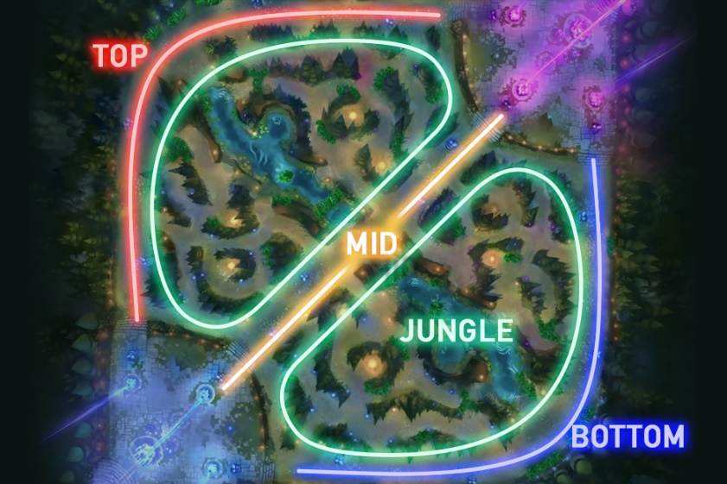
사회연결망
01. 연구 배경 및 목표
리그오브레전드는 각 팀별로 총 157명의 챔피언 중 5명의 챔피언을 전략적으로 선택하여 상대 팀의 기지를 모두 파괴하여 승리를 쟁취하는 전략 시뮬레이션 게임입니다.
여기서 아이템은 챔피언의 능력을 상승시켜주는 요인
Blue team
Red team

Slide 5
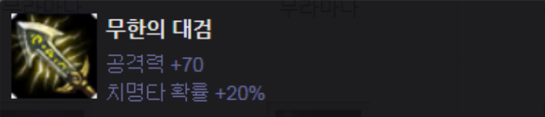
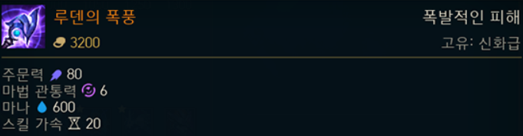
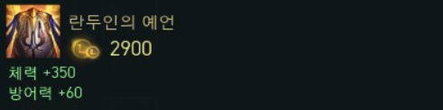
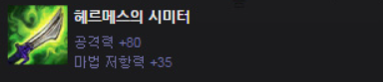
사회연결망
01. 연구 배경 및 목표
A D
A P
아이템에는 대표적으로 두가지의 유형 – 공격력(AD)에 영향을 주는 아이템과 주문력(AP)에 영향을 주는 아이템
여기서 공격력(AD)을 상승시켜주는 아이템과 방어할 수 있는 아이템이 있고 주문력(AP)을 상승시켜주는 아이템과 방어할 수 있는 아이템으로 나뉩니다.
또한 챔피언 별로 공격력 아이템에 효과적인 챔피언과 주문력 아이템에 효과적인 챔피언으로 나뉘게 됩니다.
여기서 같은 팀의 챔피언들의 아이템이 서로 같은 유형으로 몰리게 된다면(ex. AD) 상대적으로 상대 팀에서는 그 유형의 아이템(ex. AD)을 잘 방어할 수 있는 아이템(방어력)을 가게 되면 데미지를 주기 어려워집니다.
그래서 리그오브레전드에서는 챔피언과 아이템 간의 조합이 굉장히 중요합니다.
최종적으로 챔피언과 아이템 간의 관계를 통해 챔피언들 간의 네트워크 분석을 하여, 유사도와 같은 구조적 특성을 파악하여 챔피언 선택과 팀 조합에 인사이트를 주고자 함
상 승
방 어
Notes:
아이템에는 대표적으로 두가지의 유형이 있는데 공격력(AD)에 영향을 주는 아이템과 주문력(AP)에 영향을 주는 아이템이 있습니다.
여기서 공격력(AD)을 상승시켜주는 아이템과 방어할 수 있는 아이템이 있고 주문력(AP)을 상승시켜주는 아이템과 방어할 수 있는 아이템으로 나뉩니다.
또한 챔피언 별로 공격력 아이템에 효과적인 챔피언과 주문력 아이템에 효과적인 챔피언으로 나뉘게 됩니다.
여기서 같은 팀의 챔피언들의 아이템이 서로 같은 유형으로 몰리게 된다면(ex. AD) 상대적으로 상대 팀에서는 그 유형의 아이템(ex. AD)을 잘 방어할 수 있는 아이템을 가게 되면 데미지를 주기 어려워집니다.
그래서 리그오브레전드에서는 챔피언과 아이템 간의 조합이 굉장히 중요합니다.
최종적으로 챔피언과 아이템 간의 관계를 통해 챔피언들 간의 네트워크 분석을 하여, 유사도와 같은 구조적 특성을 파악하여 챔피언 선택과 팀 조합에 인사이트를 주고자 함

Slide 6
사회연결망
02. 노드와 링크의 정의
1-mode 연결망 변환
챔피언-아이템 2-mode 연결망
노드 : 챔피언X아이템
링크 : 챔피언과 아이템의 관계
: 아이템
: 챔피언

Slide 7



사회연결망
02. 노드와 링크의 정의
아이템이 겹치는 챔피언들은 사회연결망의 링크가 있는 관계인 것으로 정의.
챔피언을 row, 아이템을 column으로 하는 2-mode에서 챔피언-챔피언 간의 1-mode 연결망 도출
$A$ = 챔피언 X 아이템
$A^{T}$ = 아이템 X 챔피언
$A x A^{T}$ = 챔피언 X 챔피언

Slide 8
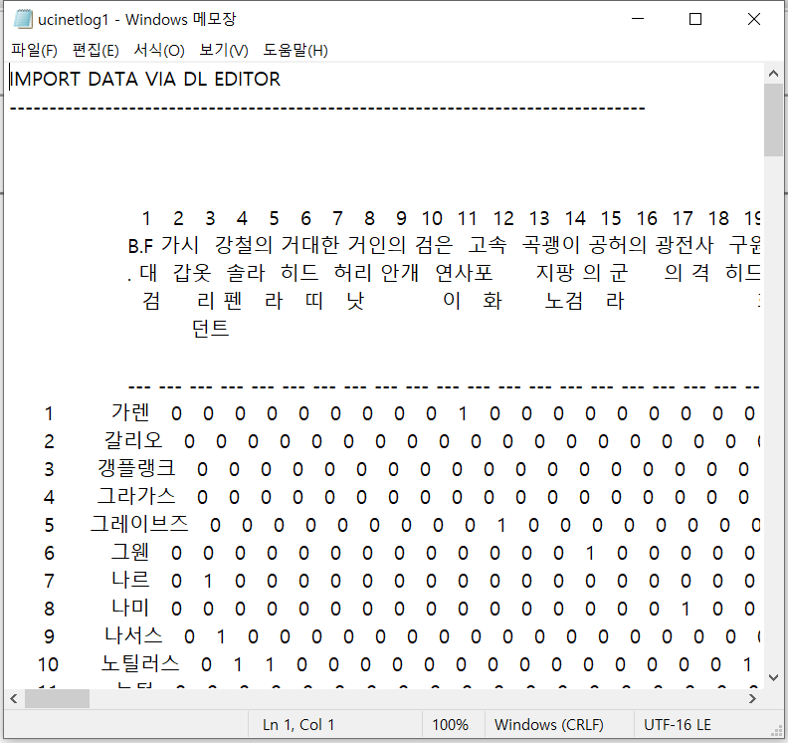
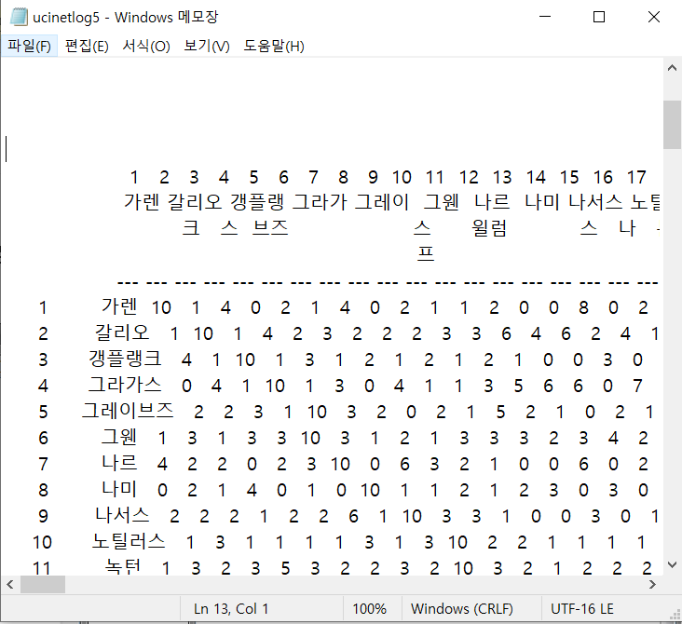
사회연결망
02. 노드와 링크의 정의
아이템이 겹치는 챔피언들은 사회연결망의 링크가 있는 관계인 것으로 정의.
챔피언을 row, 아이템을 column으로 하는 2-mode에서 챔피언-챔피언 간의 1-mode 연결망 도출

Slide 9
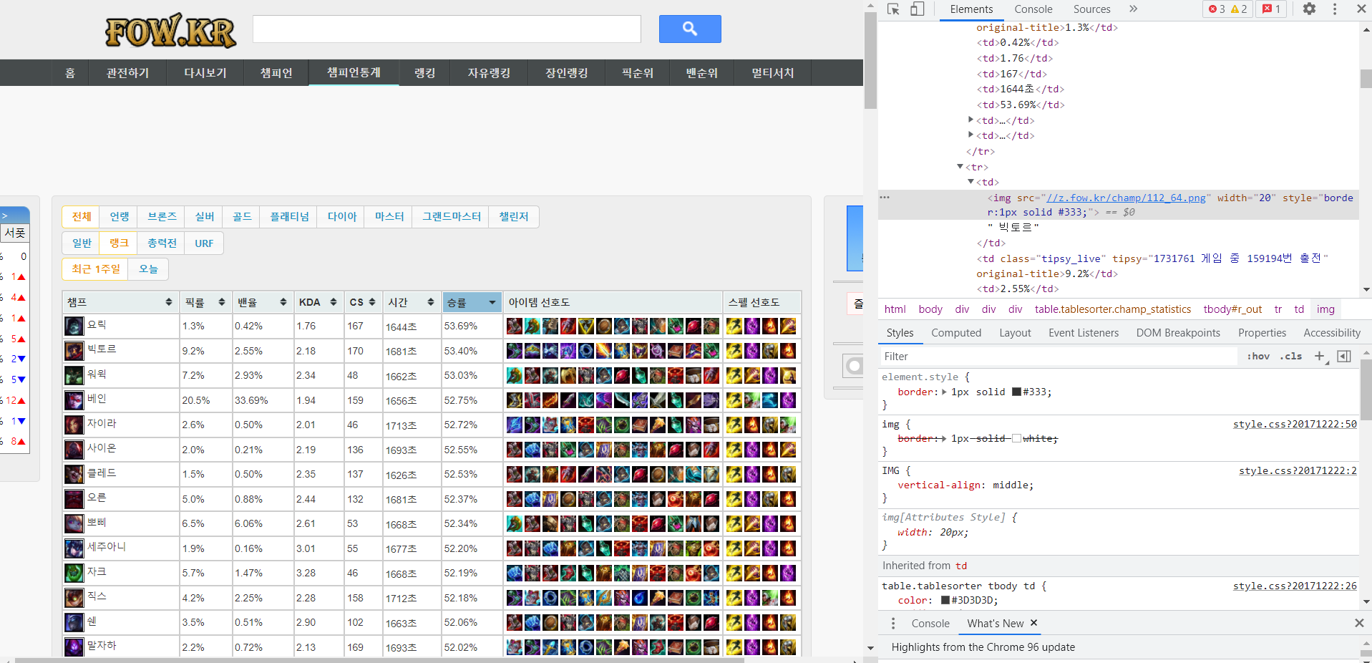
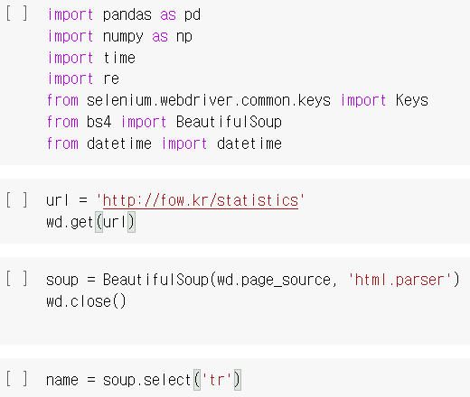
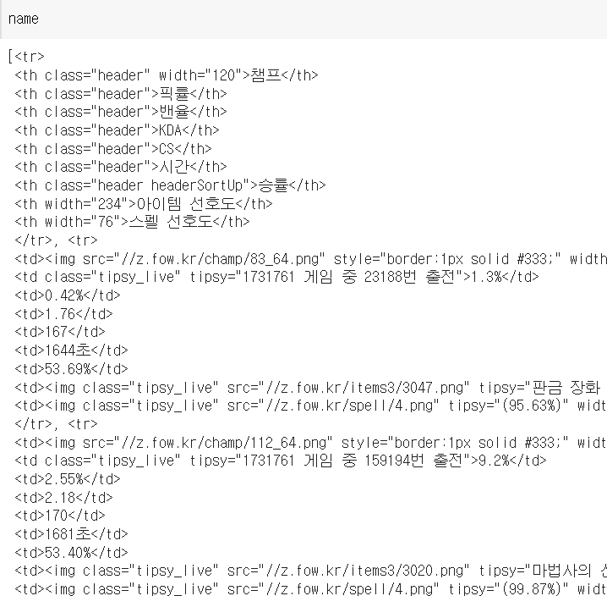
사회연결망
03. 자료 수집
리그오브레전드 통계 사이트인 FOW.KR 에서 챔피언통계 탭에 챔피언별 아이템 선호도 top 10을 웹크롤링을 통해 데이터 확보
즉, 총 157명의 챔피온 별 top 10의 아이템 데이터를 추출

Slide 10
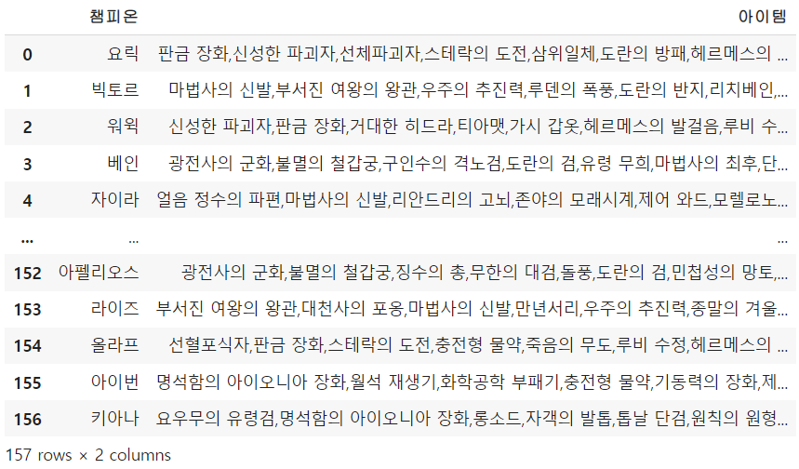
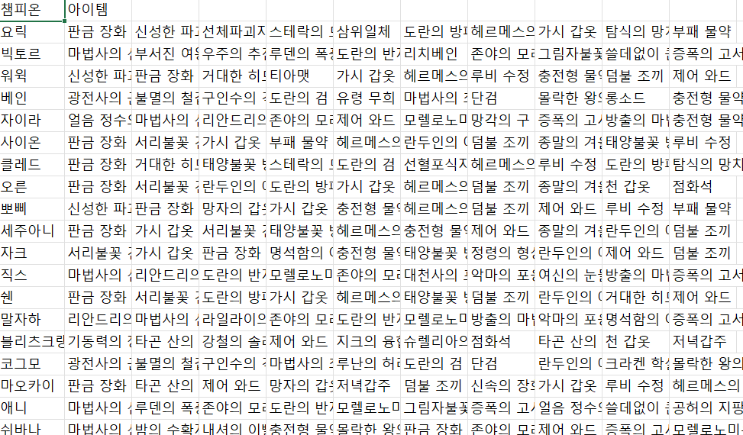
사회연결망
03. 자료 수집
코드 구축하여 colab으로 데이터프레임 구축 -> 엑셀로 내보냄

Slide 11
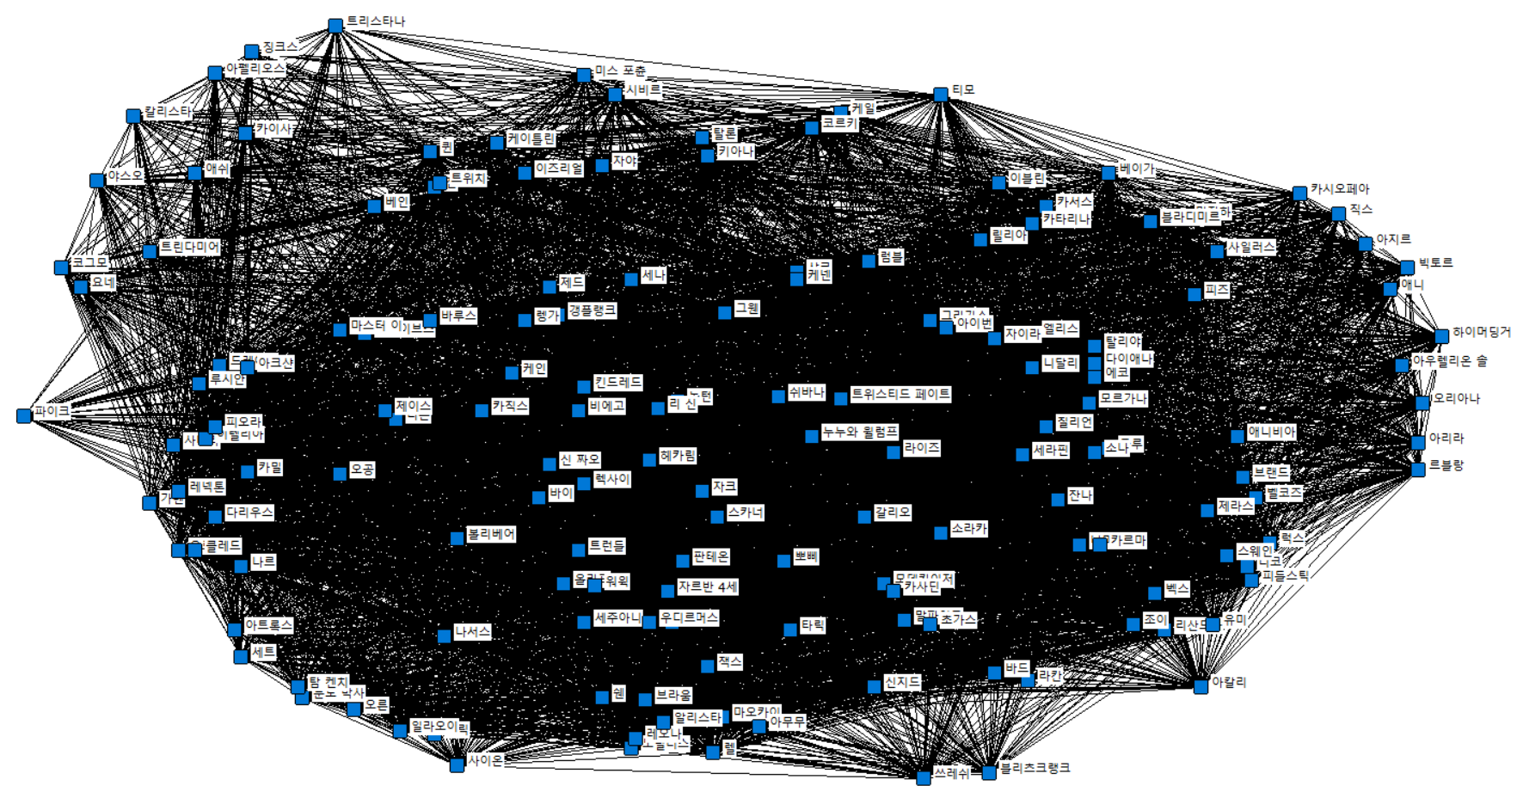
사회연결망
04. 네트워크 분석
AD 챔피언
AP 챔피언

Slide 12
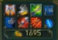
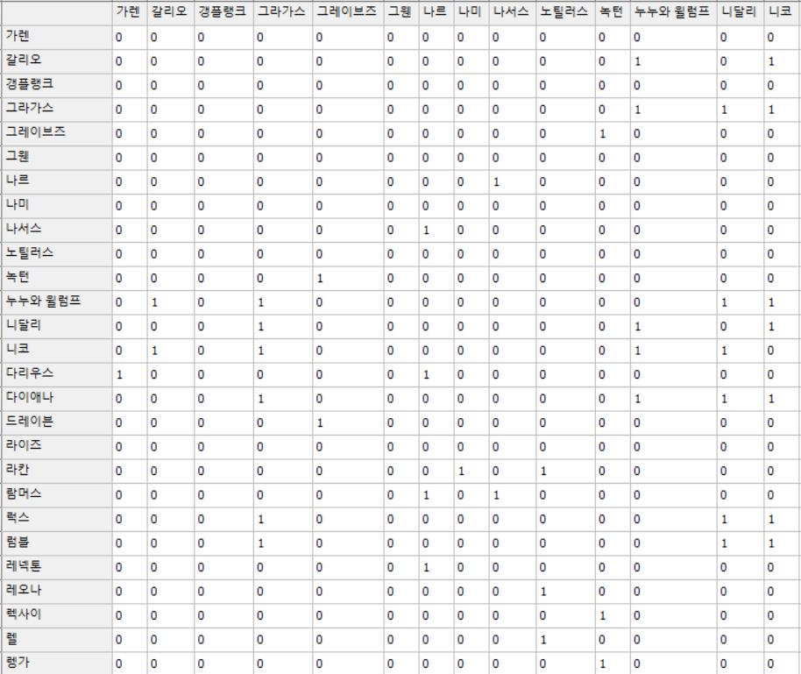
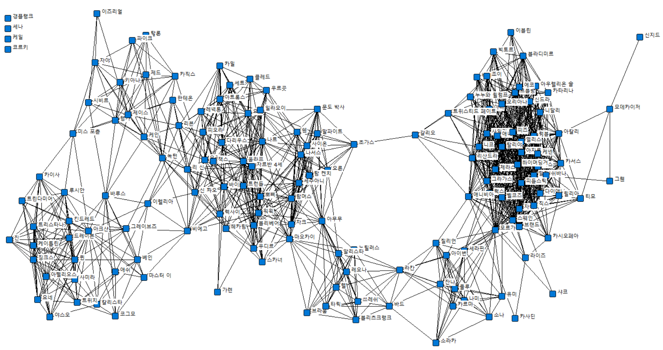
사회연결망
아이템 최대 6개
04. 네트워크 분석
너무 많은 수의 edge -> 단순매칭 계수가 0.5 이상인 노드만 dichotomize 하여 (1, 0) 행렬로 변환
탱커
AD 챔피언
AP 챔피언
Notes:
모든 챔피언은 최대 6개의 아이템을 구매할 수 밖에 없기 때문에
챔피언 간 아이템이 5개 이상 같다면 어느정도 유사성이 있다고 판단하여 챔피언 간의 단순매칭 계수가 0.5이상인 노드만 디카토마이즈를 진행합니다.
왼쪽 표는 챔피언 간의 디카토마이즈를 진행하여 (1,0)의 행렬로 나타낸 표입니다.
오른쪽그림은 ucinet의 netdraw를 활용하여 시각화한것입니다. 그전보다 훨씬 보기 좋게 시각화된 것을 확인할 수 있습니다.
여기서 챔피언의 특성을 통해 확인해보았을 때 AD아이템에 효율적인 챔피언, 나중에 따로 설명을 드리겠지만 체력 아이템에 효율적인 탱커 챔피언, 그리고 AP 아이템에 효율적인 챔피언들이
잘 모여서 네트워크를 구성하는 것을 확인할 수 있습니다.

Slide 13
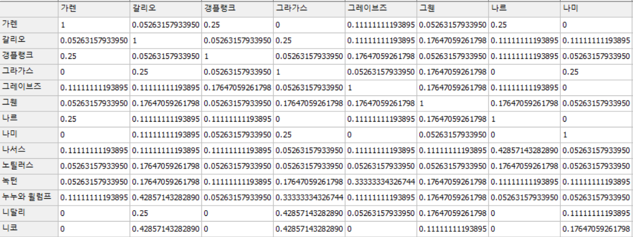
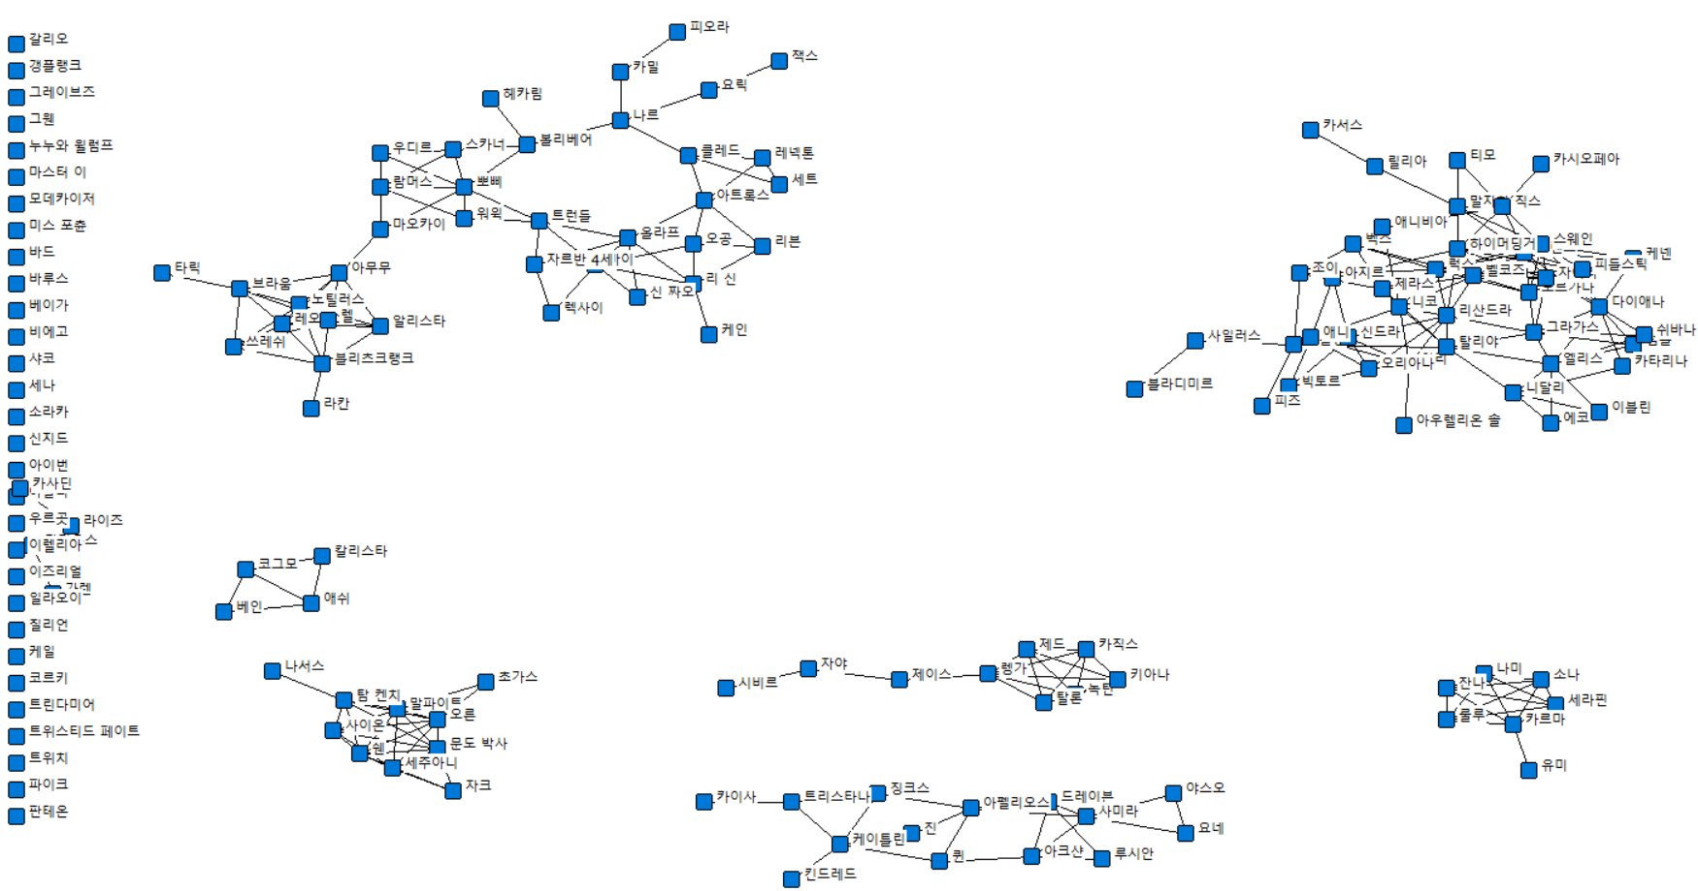
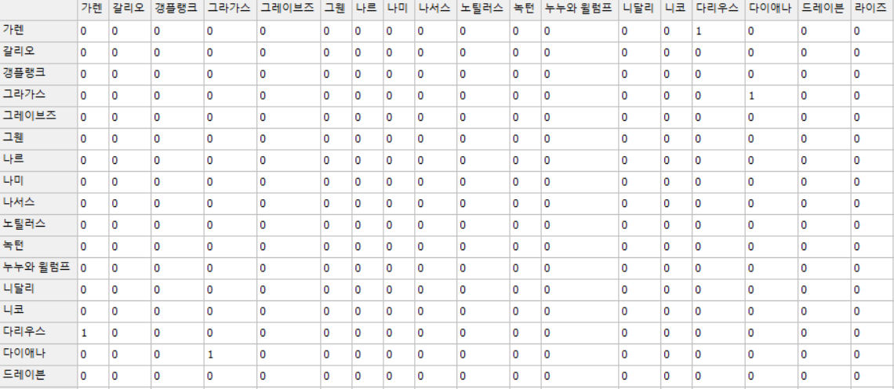
사회연결망
04. 네트워크 분석
Jaccard
Notes:
챔피언 간의 자카드 계수가 0.5이상이면 어느정도 유사성이 있다고 판단하여 디카토마이즈를 진행합니다.
왼쪽 위에 있는 표는 챔피언간의 자카드 계수를 나타냅니다. 그리고 밑에 표는 자카드계수를 통해 디카토마이즈를 진행한 결과입니다.
오른쪽그림은 ucinet의 netdraw를 활용하여 시각화한것입니다. 그전에 단순매칭 계수로 디카토마이즈를 진행했을때보다는 많은 챔피언들이 제외되어 결과가 좋지 않은 것을 확인할 수 있습니다.

Slide 14
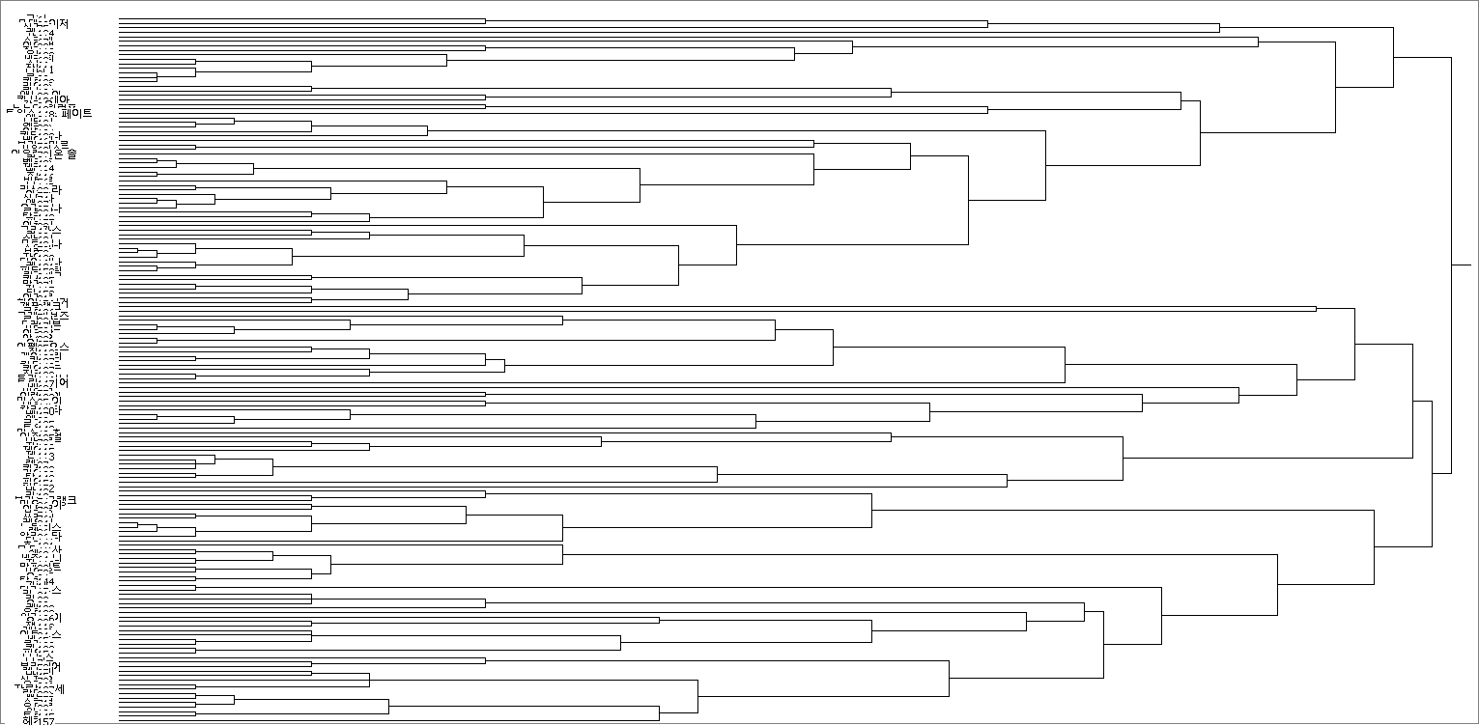
사회연결망
04. 네트워크 분석
AD/AP 탱커
체력
AD
AP
id | 67
갱플랭크 | 1
그레이브즈 | 1
녹턴 | 1
드레이븐 | 1
렝가 | 1
루시안 | 1
마스터 이 | 1
미스 포츈 | 1
바루스 | 1
베인 | 1
비에고 | 1
사미라 | 1
세나 | 1
id | 67
갈리오 | 2
그라가스 | 2
그웬 | 2
나미 | 2
누누와 윌럼프 | 2
니달리 | 2
니코 | 2
다이애나 | 2
라이즈 | 2
럭스 | 2
럼블 | 2
룰루 | 2
르블랑 | 2
id | 67
가렌 | 3
나르 | 3
나서스 | 3
노틸러스 | 3
다리우스 | 3
라칸 | 3
람머스 | 3
레넥톤 | 3
레오나 | 3
렉사이 | 3
렐 | 3
리 신 | 3
리븐 | 3
Notes:
Ucinet에서 챔피언 간의 계층적 군집분석을 통해 덴드로그램으로 나타내었습니다.
세개의 클러스터로 나누면 챔피언이 각각 41개, 64개, 52개로 분류됩니다.
이것은 일반적인 챔피언의 특성을 생각했을 때 AD 아이템에 효율적인 챔피언 41개, AP 아이템에 효율적인 챔피언 64개, AD와 AP를 포함해서 체력을 올리는 탱커 챔피언 52개로 나뉘어졌다고 할 수 있습니다.
여기서 탱커는 상대팀의 데미지를 앞에서 막아주는 역할로 주로 체력을 상승시키는 아이템을 구매하는 챔피언의 유형이라고 생각하시면 될 것 같습니다.

Slide 15
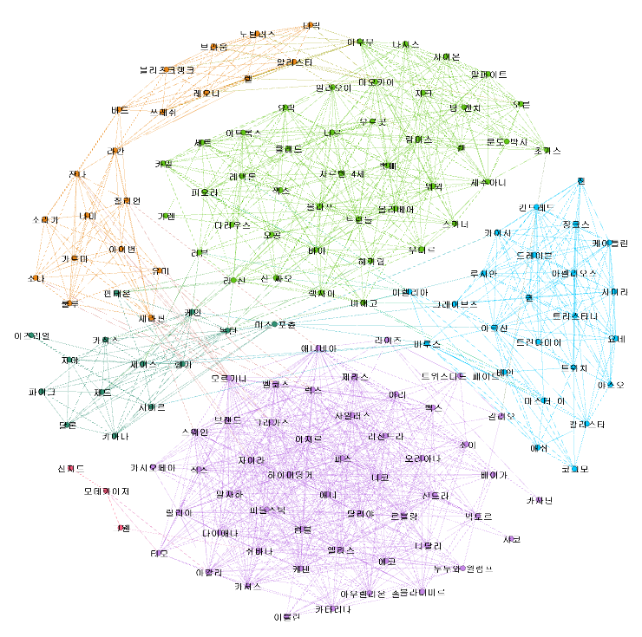
사회연결망
04. 네트워크 분석
Gephi 통해 네트워크 시각화
단순매칭계수 0.5이상 dichotomize
Network Modularity
6가지의 Modularity Class
같은 색의 챔피언 중복 X
Notes:
Gephi 프로그램을 통해 네트워크를 분석하고 시각화 하였습니다.
우선 앞서 진행한 단순매칭계수 0.5이상 디카토마이즈 행렬로 네트워크분석을 실시하였고
네트워크 모듈러리티 class로 나눠봤을 때 총 6가지의 class가 나타났습니다.
챔피언의 아이템 유사도를 기준으로 6가지 유형의 챔피언이 있다고 할 수 있습니다.
그렇다면 이 6가지의 클래스 중 같은 클래스, 즉 그래프로 봤을 때 같은 색의 챔피언이 많이 중복되면 아이템도 비슷하게 가기 때문에
상대팀에서는 그 아이템에 대처할 수 있는 아이템을 가게 되면 상대팀에게 데미지를 주기가 어려워집니다.
따라서 같은 색의 챔피언은 최대한 선택을 안하는 것이 좋습니다.

Slide 16
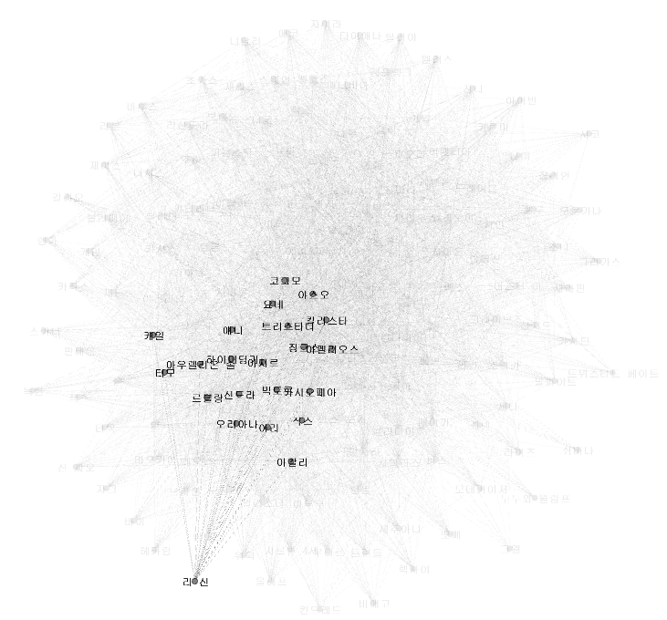
사회연결망
04. 네트워크 분석
Gephi 통해 네트워크 시각화
단순매칭계수 0 이하 dichotomize
챔피언 노드 선택 시 나타나는 다른 챔피언 노드 선택
Notes:
왼쪽 그림은 이전 그림과 다르게 단순매칭 계수를 0이하로 디카토마이즈 하여 0이하인 것을 1, 0 초과인것을 0으로 하여 (1,0)의 행렬로 나타낸 것을 gephi로 네트워크 시각화한것입니다.
즉 서로 유사도가 없을 때 연결이 되는 것입니다. 이를 통해 한 챔피언 노드를 선택 할 시 나타나는 다른 챔피언 노드들은 아이템 유사도가 없는 챔피언이라는 것을 알 수 있습니다.
그렇다면 챔피언 선택 시 나타난 다른 챔피언 노드들 중 하나를 선택하는 것이 아이템이 다양해지기 때문에 상대팀이 상대하기에 까다로워질 것 입니다.
예를 들어 우리팀에서 리신이라는 챔피언을 선택했다면 아칼리나 오리아나 빅토르 챔피언을 선택하는 것이 아이템 다양성으로 상대팀에게 더 많은 데미지를 줄 수 있을 것입니다.

Slide 17
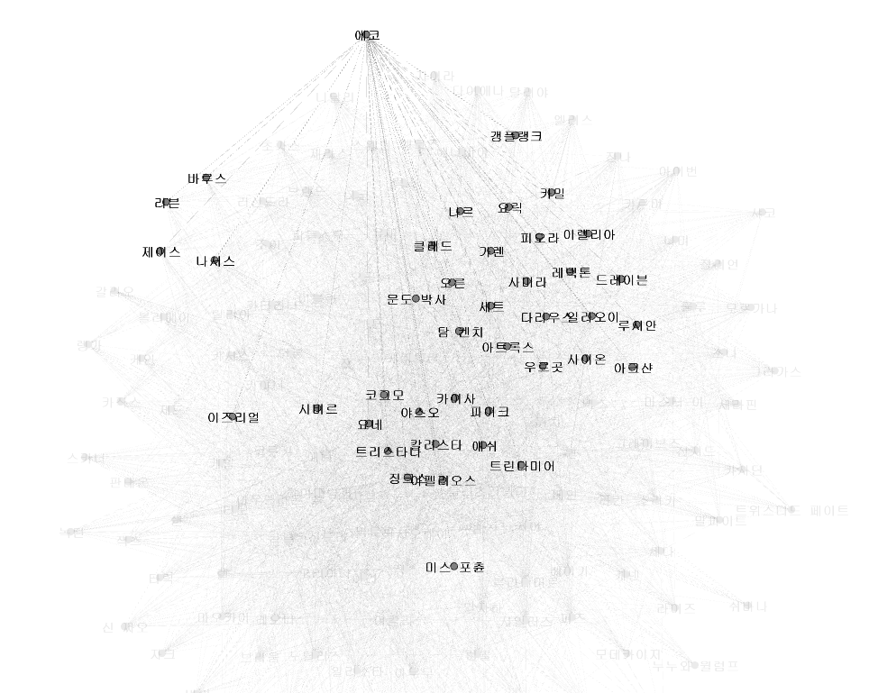
사회연결망
05. 결 론
메인 지표
보조 지표
Notes:
이제 결론 파트입니다.
지금까지 조사한 챔피언과 아이템 간의 네트워크 분석을 통해 왼쪽 그림을 메인 지표로 삼아 모듈러리티 클래스가 같은 챔피언의 선택은 피하고 보조 지표로서
챔피언 선택 시 나타나는 연결된 챔피언을 선택하는 것이 상대팀으로 하여금 상대하기 까다롭게 만들어 승률을 높일 수 있을 것입니다.
예를 들어 우리팀에 처음 에코라는 챔피언을 선택했을 시 메인지표에서 에코와 같은 색상의 챔피언은 피하고 다른 색상의 챔피언 중 보조지표에 연결된 챔피언을 선택하여 조합하는 것이
챔피언 별로 다양한 아이템을 사용하게 되어 상대팀이 쉽게 대처하지 못하도록 하여 큰 데미지를 주기가 쉬어질 것입니다.
최종적으로 이러한 방법을 활용하면 효율적인 챔피언 선택과 팀 조합을 추천해주는 인사이트를 줄 수 있습니다.

Slide 18
사회연결망
05. 결 론
여러가지 방법(단순매칭, 자카드, 상관성, 덴드로그램)을 통해 네트워크 분석을 진행
그 중 단순매칭 계수라는 유사도 측정 지표를 활용 -> dichotomize 진행
Gephi 프로그램 통해 그래프 시각화하여 챔피언 선택과 팀 조합에 인사이트를 줌
네트워크 분석을 통해 하나의 추천시스템 구축
한계점) 이러한 지표들을 사용하여 챔피언 조합을 구성했을 시 과연 정말로 승률에 영향을 끼칠 수 있는지를 검증
추후 기대되는 연구) 상대가 뽑은 챔피언들에 대해 승률 기준 상대하기 좋은 카운터 픽 챔피언들을 directed network로 구성하여 네트워크 분석을 통해 챔피언 다각도 추천

Slide 19
THE
END
감사합니다

